Slide 1
도로교통공단 데이터 분석 발표
1901055 정시철

Slide 2
안전 부주의의 위험성
Python을 이용해 데이터 분석
분석한 데이터자료를 이해하고 상황에 맞게 시각화
분석하는데 있어서 자세한 상황을 알 수 없는 기타 부분은 제외

Slide 3
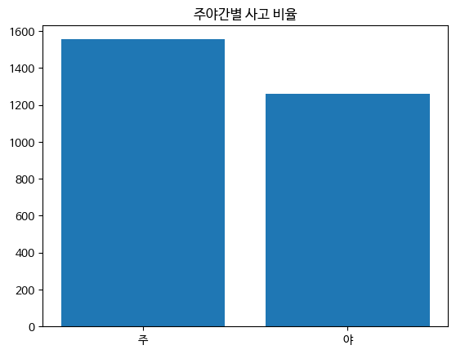
주 야간 별 교통사고가 나는 비율

Slide 4
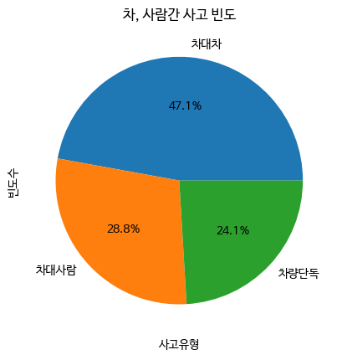
그렇다면 사고가 나는 유형은?

Slide 5
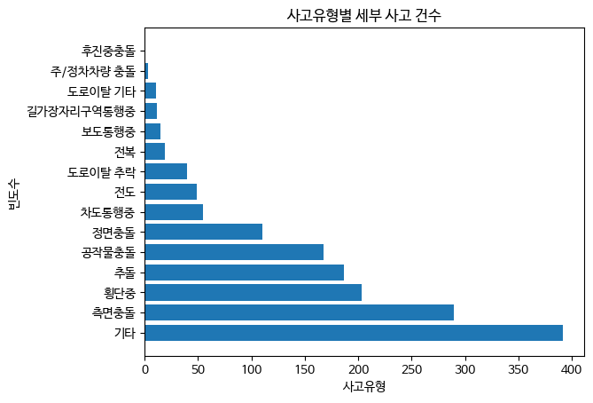
유형의 세부 분석

Slide 6
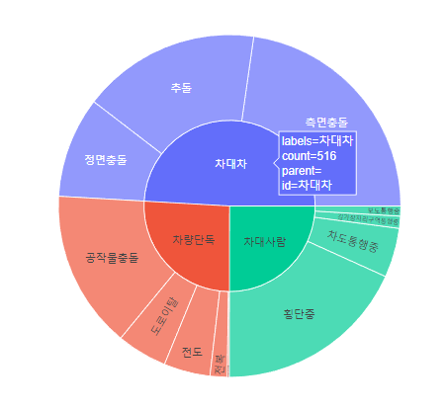
유형의 결과적인 분석 기타 부분은 모두 제외

Slide 7
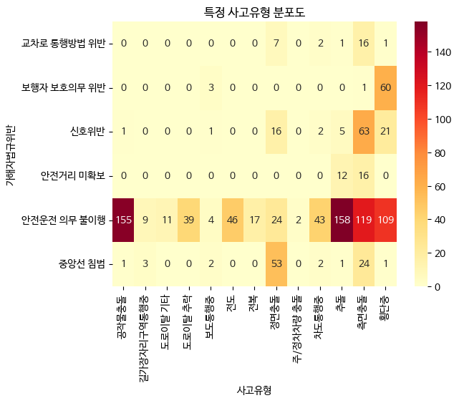
사고의 유형과 사고가 난 이유

Slide 8
감사합니다!
코드 내용은 페이지를 띄워서 보여드리도록 하겠습니다.

